Slide 1

基于超声波雷达与单目摄像机的障碍物行人检测
答辩人：赵鹏
导 师：王剑副教授

Slide 2


目录
1.前期工作基础
2.发展现状
3.选题依据
4.研究内容
5.预期成果

Slide 3
一：前期工作基础
文化课的学习：
高性能计算机体系结构、高级数据结构与算法、java程序设计等
课余时间学习：
C++，数据结构，图像处理，MATLAB等
老师指导下的学习：
    搜集相关领域资料，进行有层次的阅读文献资料
    定期对学习进度进行沟通交流
    理解分析师兄师姐的论文

Slide 4
一：前期工作基础
在导师的指导学习中了解到：
预处理涉及到：
颜色模型（RGB、HSV等），图像去噪（均值滤波、中值滤波等），图像颜色增强（频率域、空间域）等
特征提取方法：
EDH，Hu不变矩以及Zernike矩等
分类与识别方法有：
模板匹配识别方法、机器学习识别方法、遗传算法等智能算法
工具学习：
支持向量机（SVM)、MATLAB、Microsoft Visual Studio等

Slide 5


二：发展现状
目前在国内外倒车辅助系统的研究中，主要有以下几点
1 基于单超声波雷达的测距倒车辅助系统
2 基于单目或双目摄像机的影像倒车辅助系统
3 目前相对智能的倒车辅助系统还没有出现

Slide 6


三：选题依据
课题背景
随着经济的不断发展，人民生活水平的提高，私家车不断普及，人们在享受由汽车带来的便利的同时，因此产生的交通事故也越来越多。
选题依据
倒车时的障碍物行人检测，能够实时的为驾驶员提供车辆后方的图像与距离信息的融合，能够帮助驾驶员安全驾驶，避免交通事故的发生。

Slide 7
三：选题依据
课题研究目的
为驾驶员倒车实时提供车辆后方的障碍物的图像与距离信息，避免驾驶员因为视觉误差，造成不必要损失。
理论意义和研究价值
将超声波和单目摄像机多传感器信息的融合，将二维的图像信息加入距离信息。使驾驶者能够直观的看到后方障碍物的距离信息，避免了视觉误差。

Slide 8
四：研究内容
研究构想与思路：
通过雷达返回的障碍物信息，大致定位障碍物可能在图像当中的区域。对这些重点区域进行障碍物的检测，检测到障碍物后，判断障碍物是不是行人，然后将雷达返回的距离信息标示在图像当中。
拟解决的关键技术：
图像预处理，特征提取，障碍物识别，行人的识别（主要研究方向）。

Slide 9
四：研究内容
主要研究内容：
主要包括4个基本技术环节：
处理超声波雷达的检测信息
图像预处理。（图像去噪，图像增强）
障碍物的检测。（拟采用基于边缘的特征值提取）
行人的检测。（拟采用基于行人特征的方法）
障碍物与行人的跟踪及报警。

Slide 10
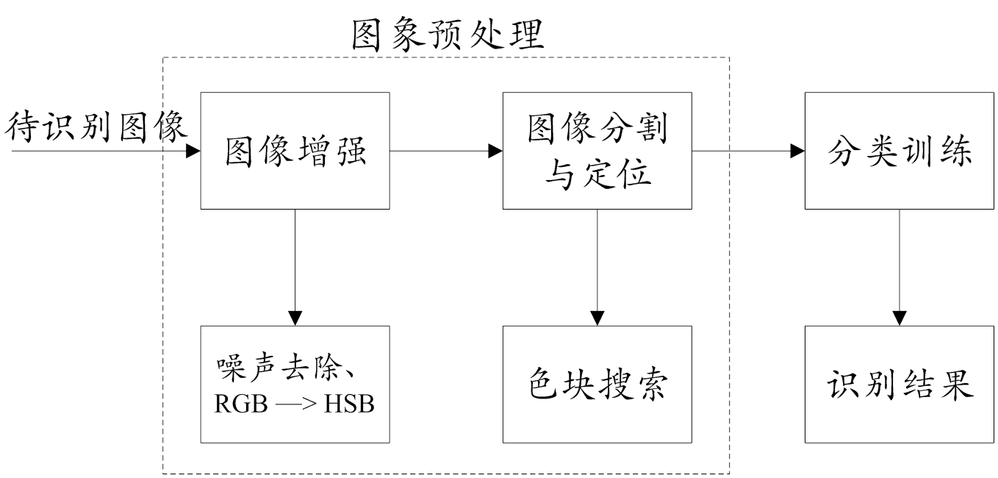
四：研究内容
行人障碍物检测过程

Slide 11
图像预处理过程中的考虑
四：研究内容
SVM获得良好的信息输入：图像质量的好坏直接关系到后期检测和识别的准确性
实时性
考虑到预处理技术所花费的时间
预处理技术
怎样用较少的应用处理技术得到理想的数据信息
特征提取技术

Slide 12
四：研究内容
分类训练过程：
SVM(支持向量机)：
如何根据有限的样本信息在模型的复杂性和学习能力之间寻求最佳折衷，以获得更好的推广能力。
如何通过对特征值参数均值、方差、绝对误差、相对误差等的数值运算来得到相对更高精度的结果，使计算机能够在得到有效输入后自动的进行运算，实现智能化。

Slide 13
五：预期成果
通过一系列的学习，希望得到以下成果：
更好的进行基本预处理。
更准确的提取标志图的特征值。
采用通过机器学习识别方法对特征值的均值、方差等进行处理，获得良好的权值，并通过MATLAB实现。

Slide 14
五：预期成果
差异性描述：
（1）整合更加优秀的算法从而提高障碍物行人检测的准确性与实时性。
（2）目前很多研究工作主要是基于单一传感器。本次论文通过超声波雷达与摄像机信息的融合，做到在检测障碍物时能够标示出障碍物的距离信息。
（3）偏重理论研究多，许多理论方法的提出都是建立在标准图或者某种局部情况的基础上的，而没有更多的考虑实际的需要。本次论文想试图更多地联系实际，在各种情况下进行检测，测试。

Slide 15




